Slide 1
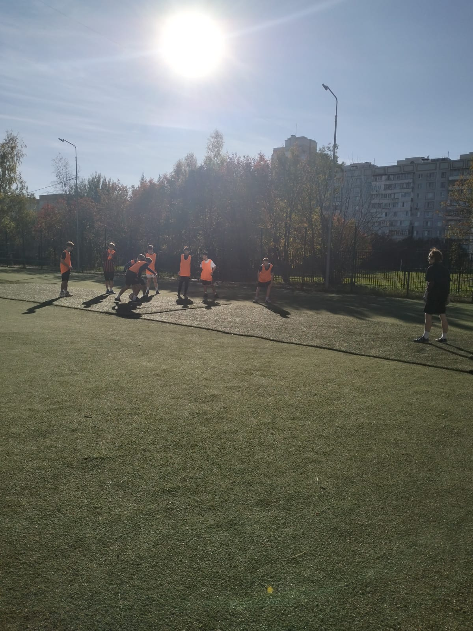
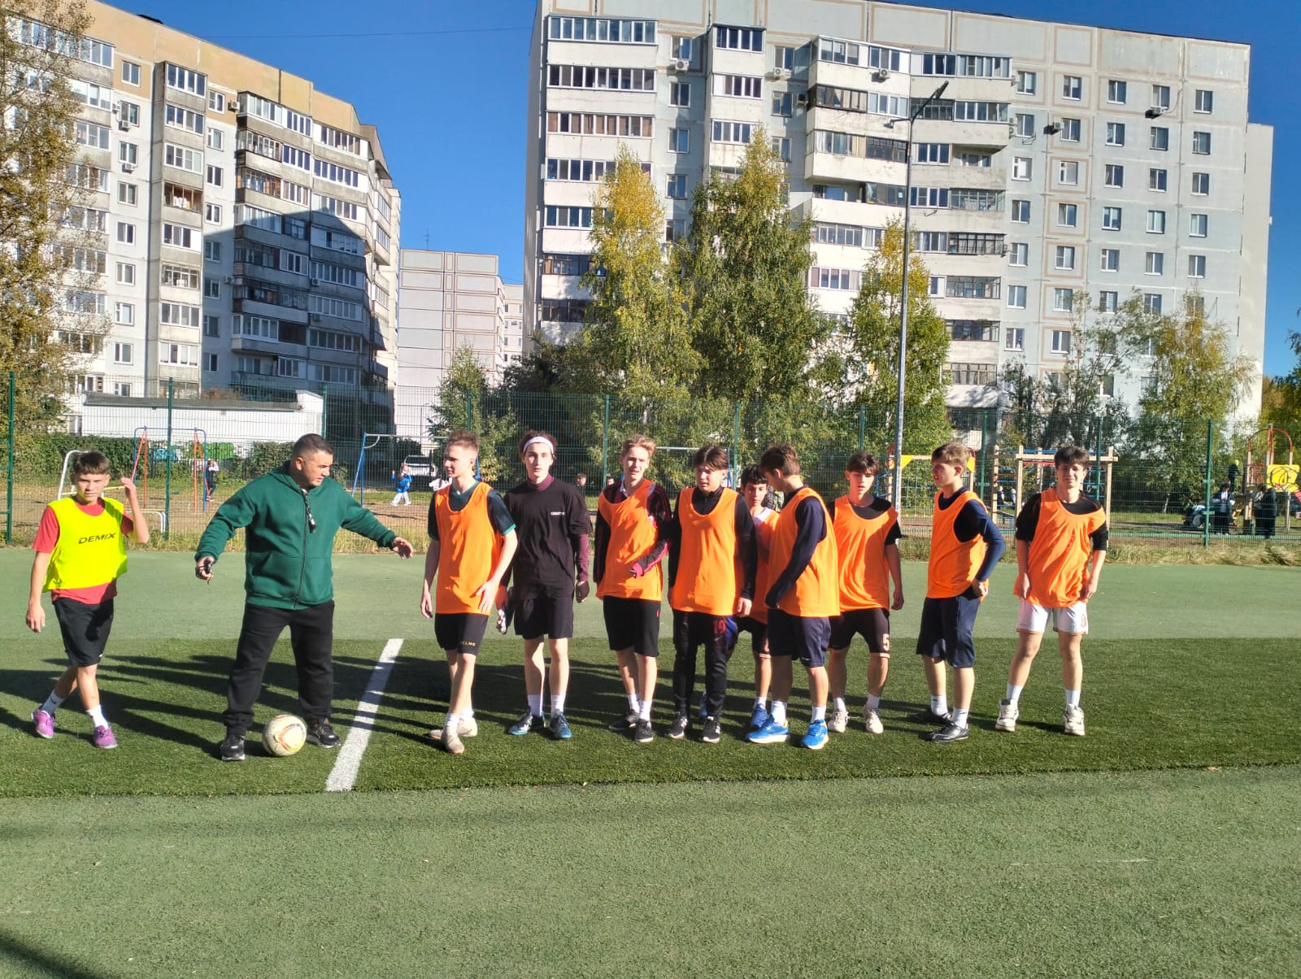
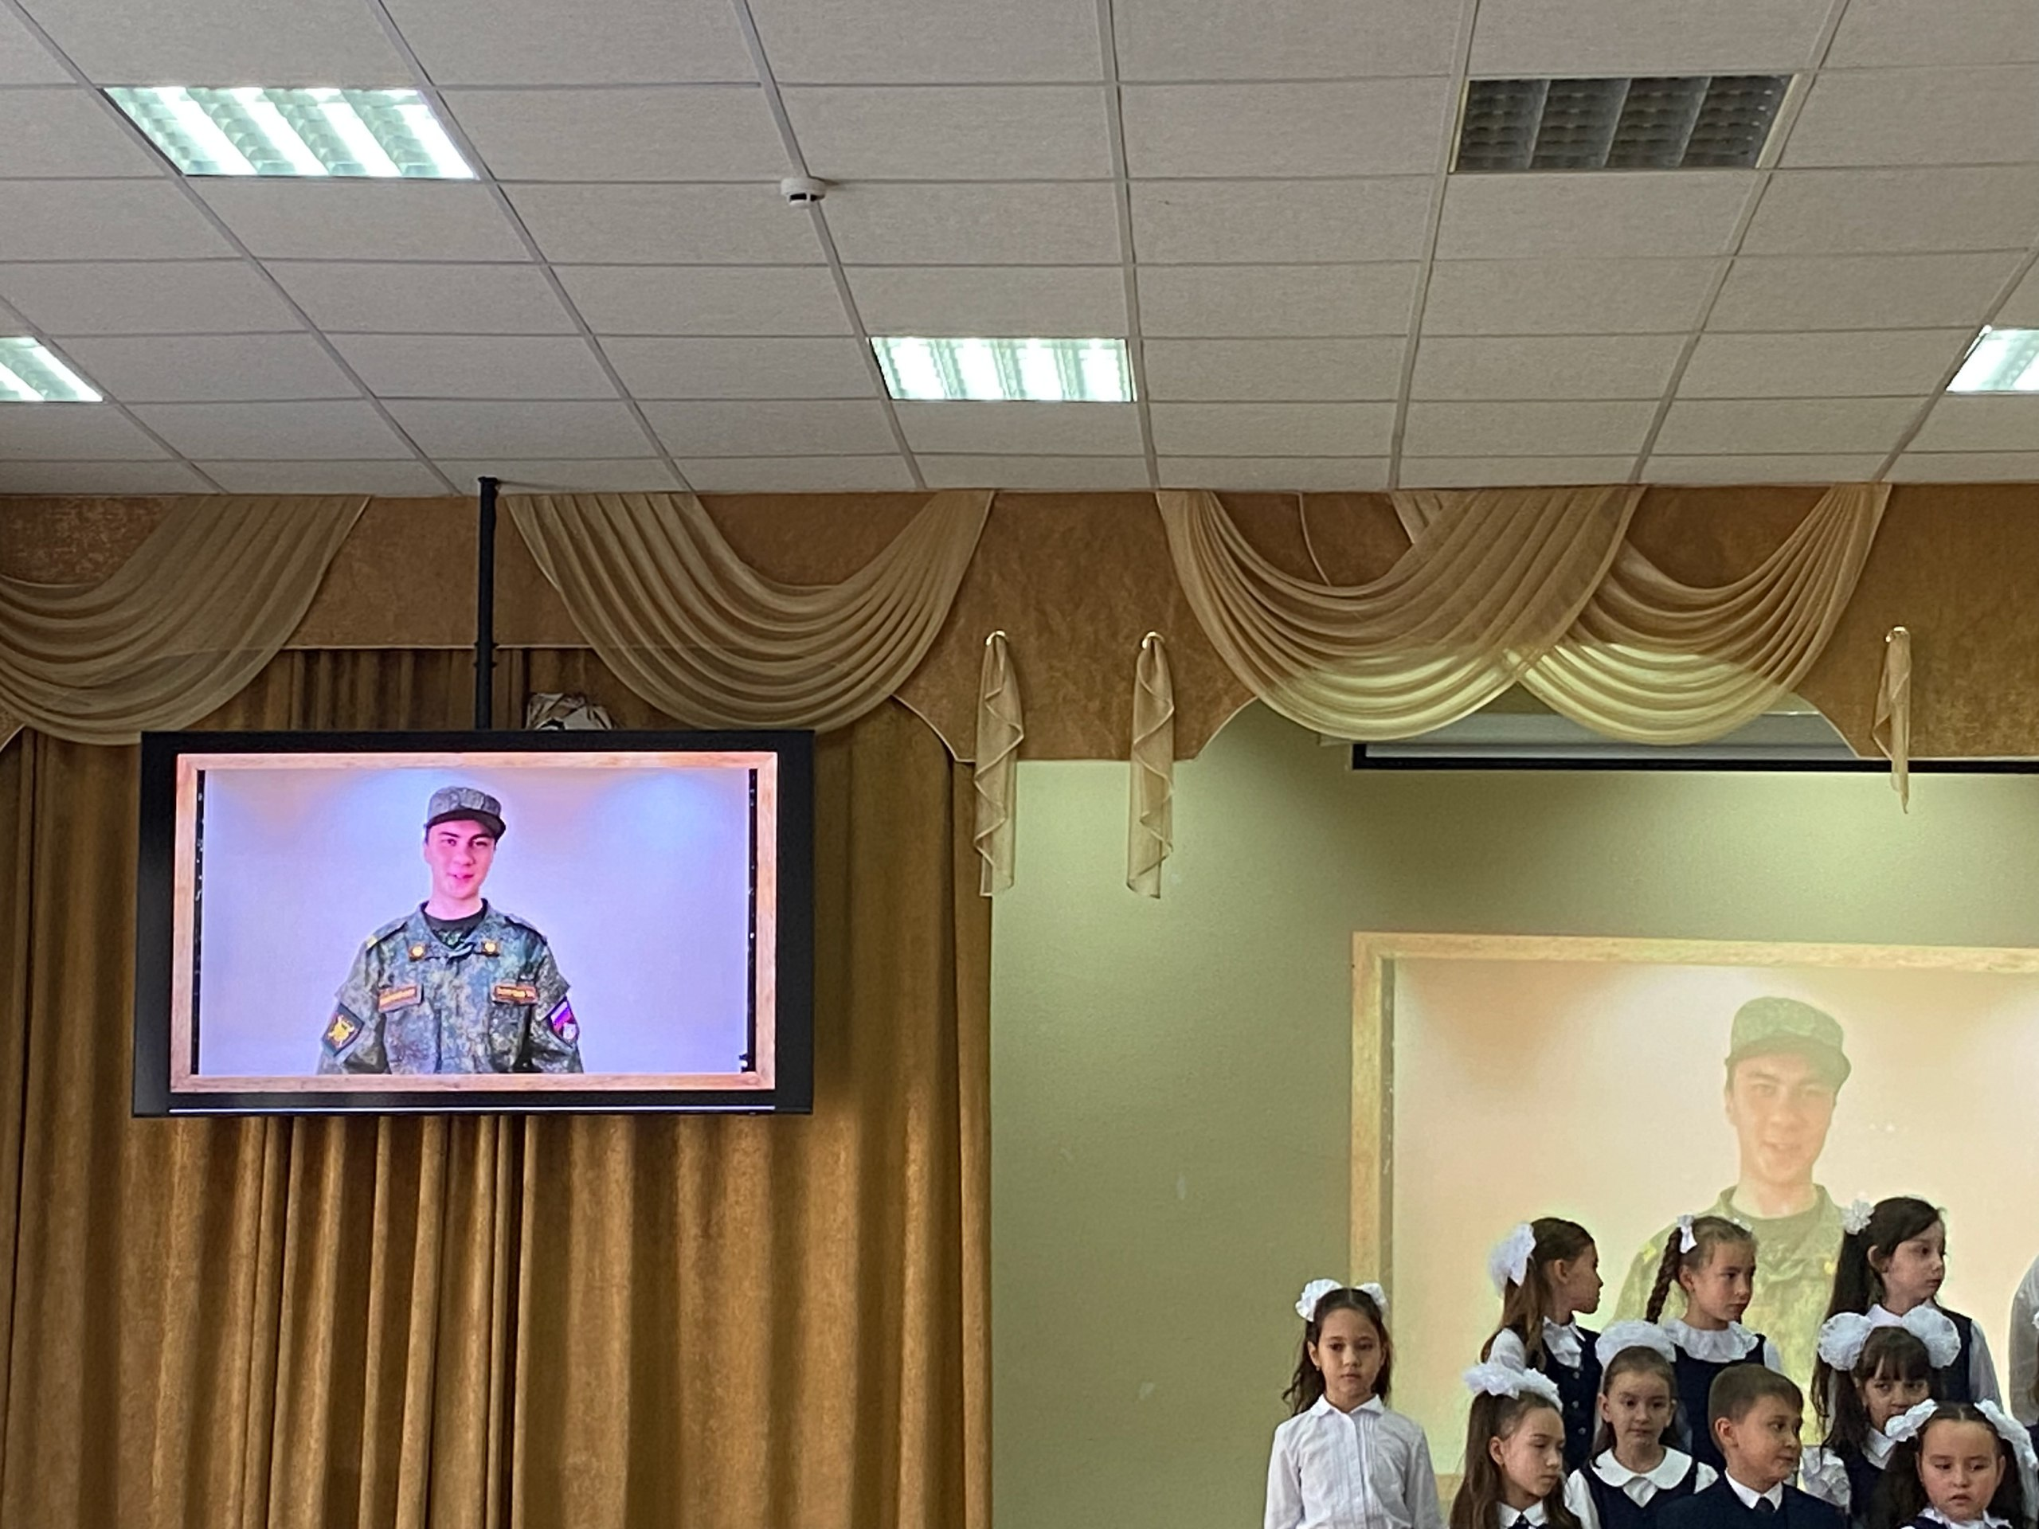
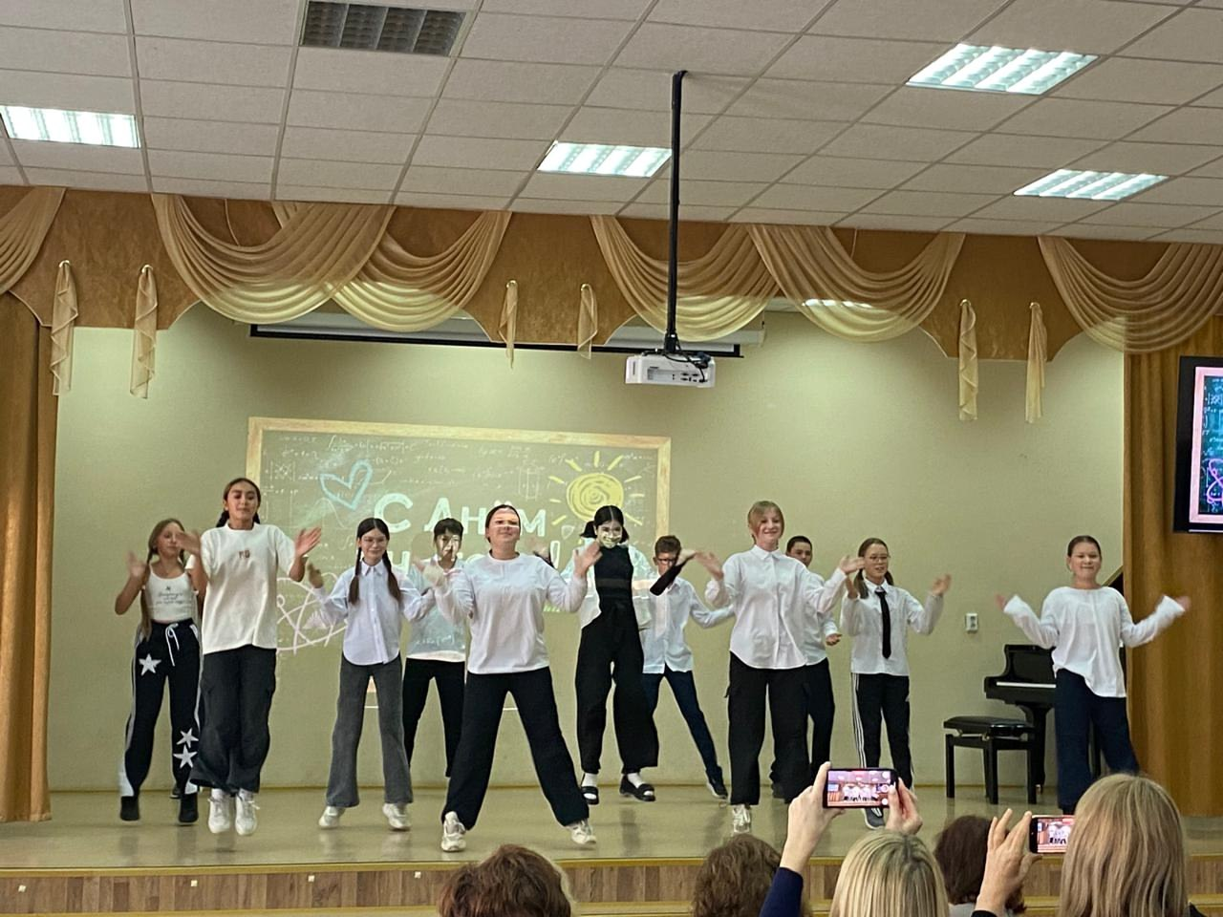
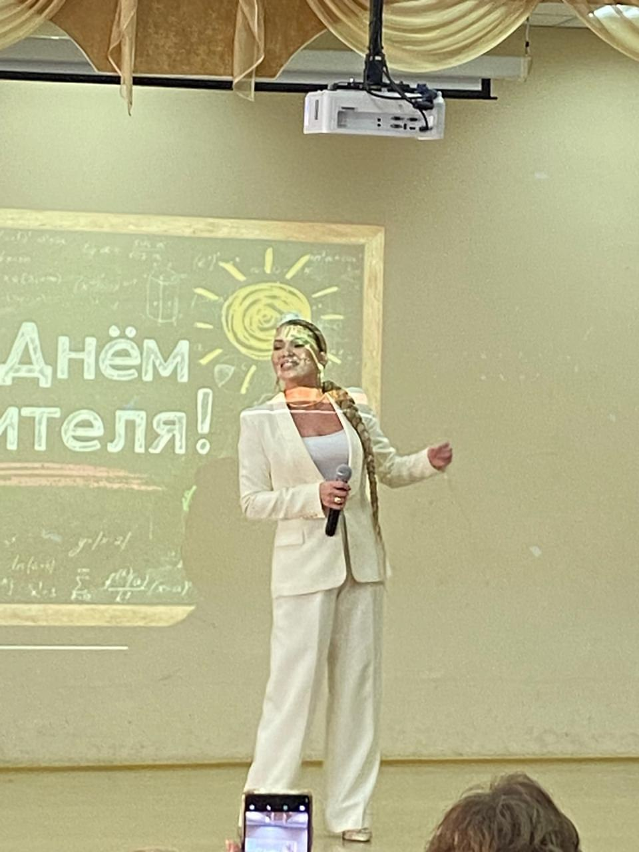
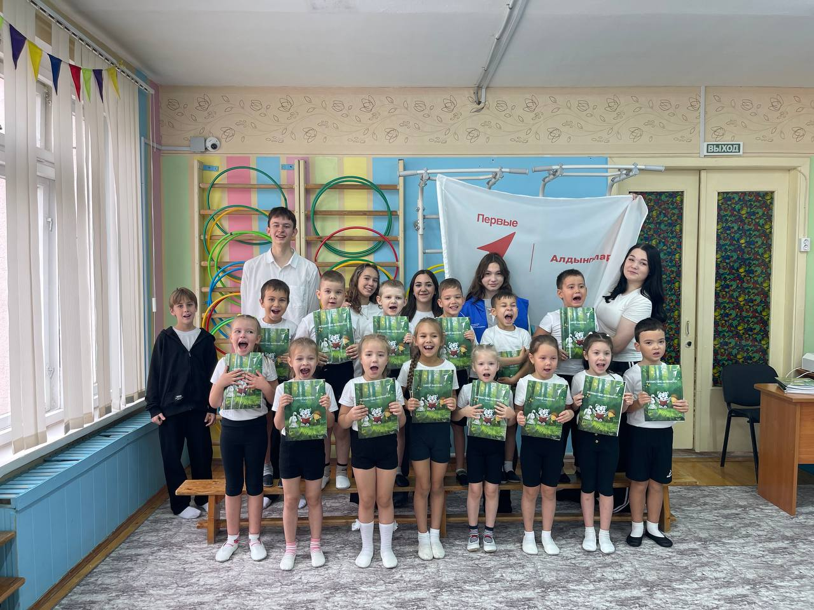
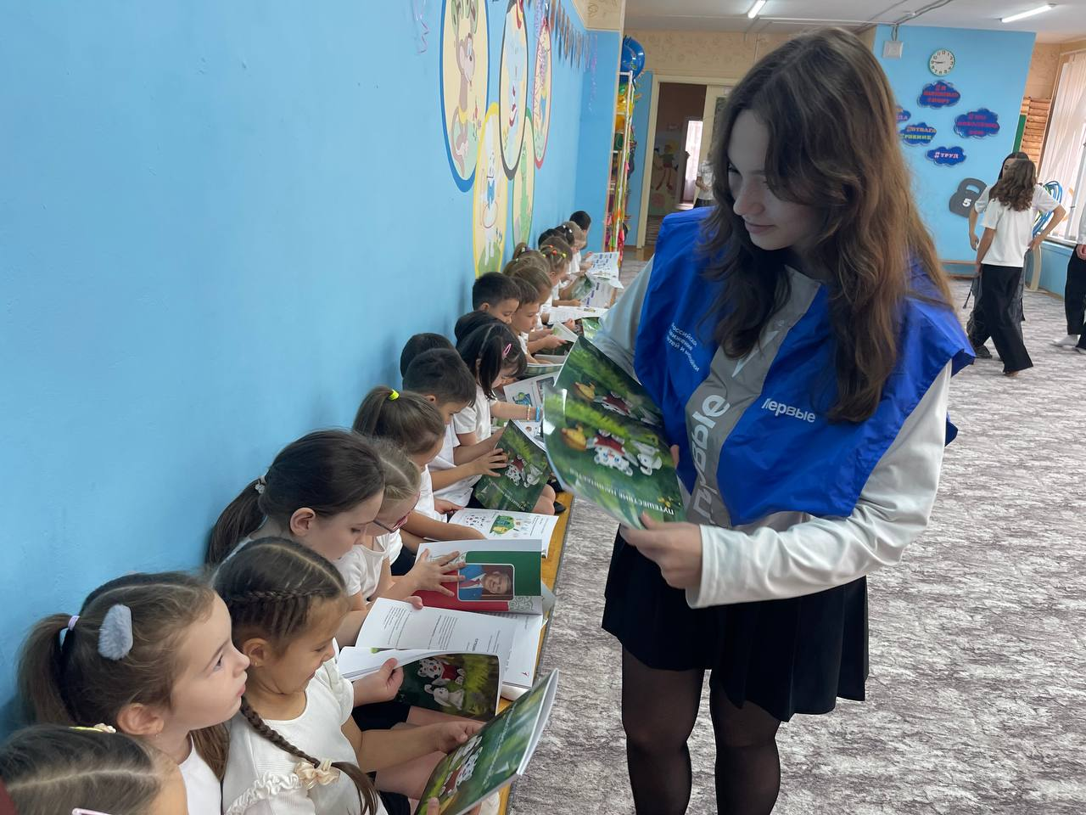
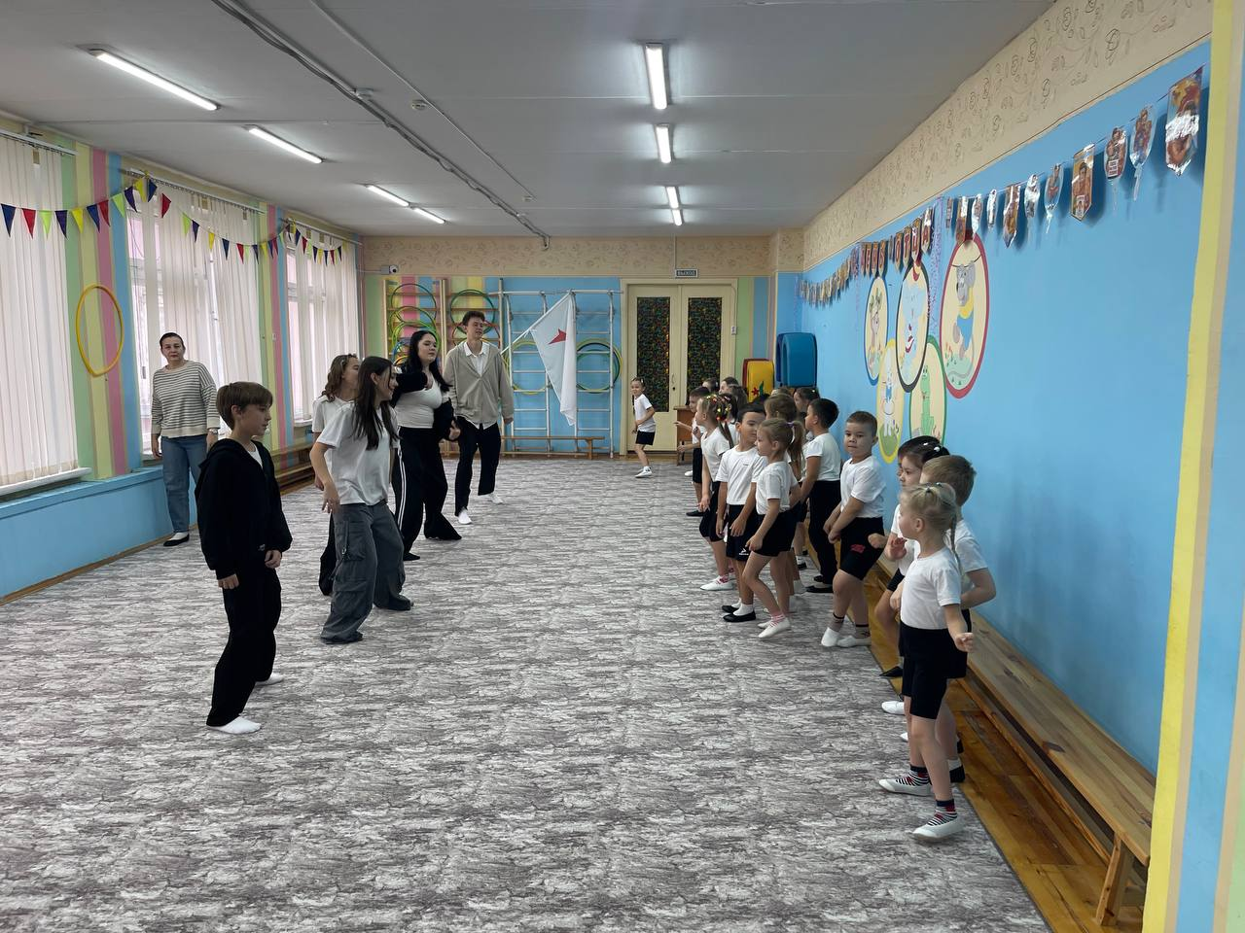
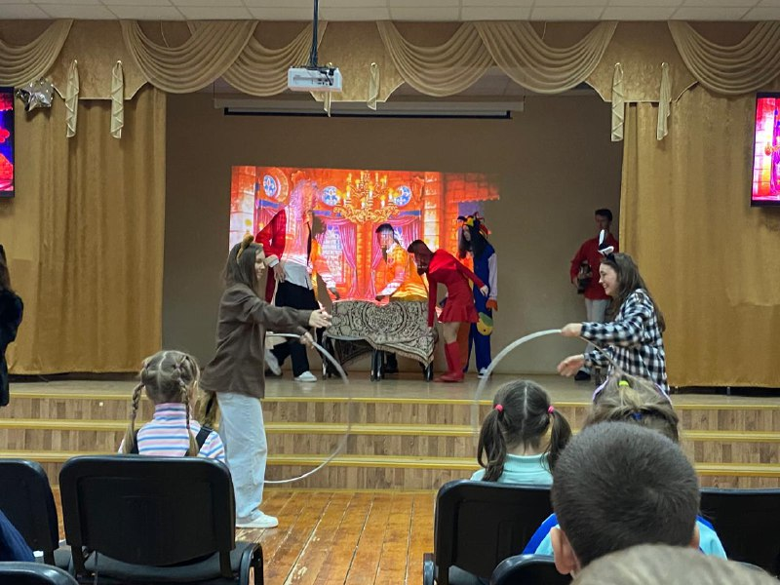
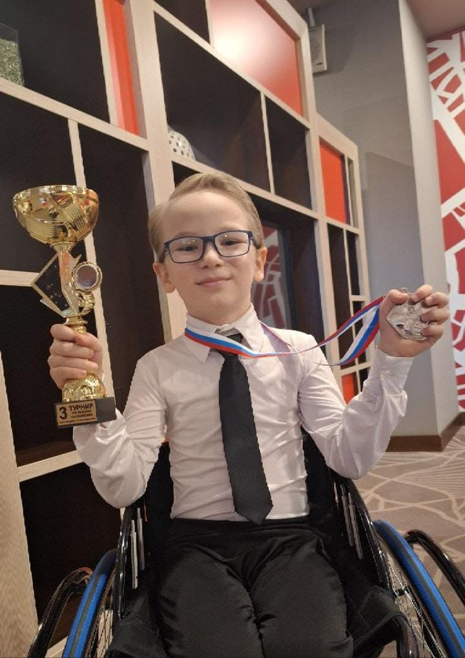
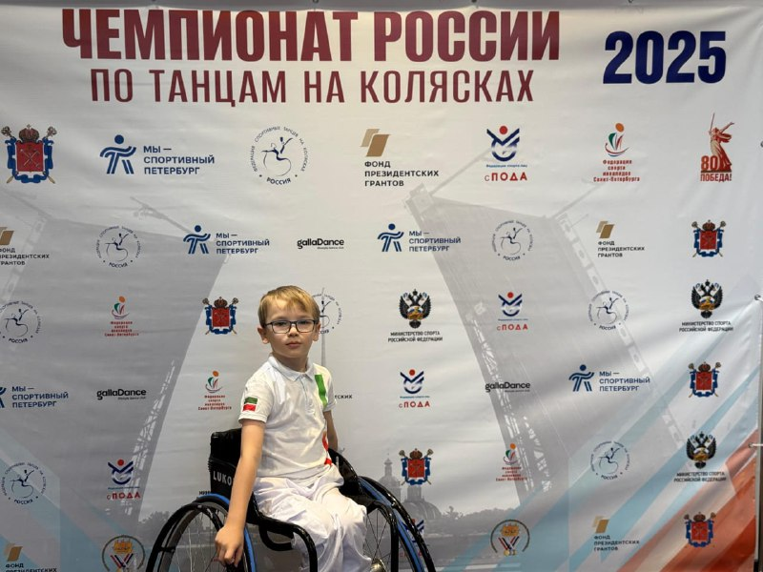
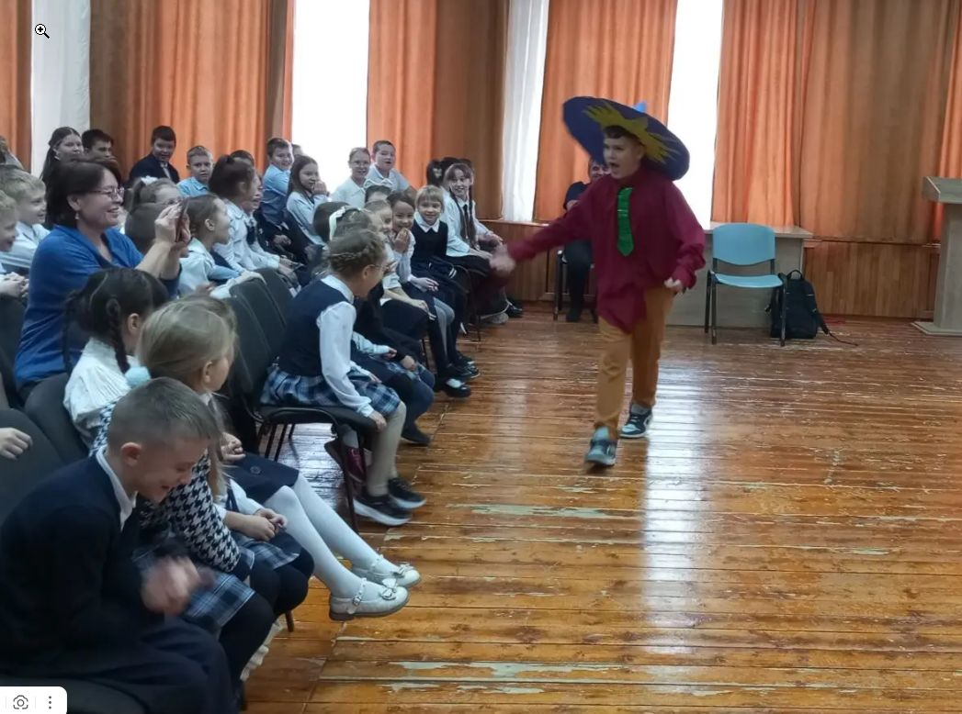
Жизнь школы №144 за октябрь 2025
Наша команда по футболу приняла участие в Спартакиаде Советского района и заняла 2 место.
5 октября в нашей школе был организован концерт ко дню учителя.
Участники "Движения первых" нашей школы провели в преддверии "Дня отца" флешмоб для подшефного детского сада 394.
В рамках плана мероприятий Движения первых нашу школу посетил подшефный детский сад 394. Для них был организован показ спектакля "Бременские музыканты«.
24.10.25 в нашей школе прошел праздник "Первой оценки" для параллели вторых классов. Праздник организовали учащиеся 5"А" класса, являющиеся участниками театрального кружка "Наше поколение" под руководством Фаткулиной Эльзы Маратовны.
Поздравляем Неськина Мирослава с достижением почетного 3 места в Чемпионате России по танцам на колясках!

Slide 2
